Slide 1

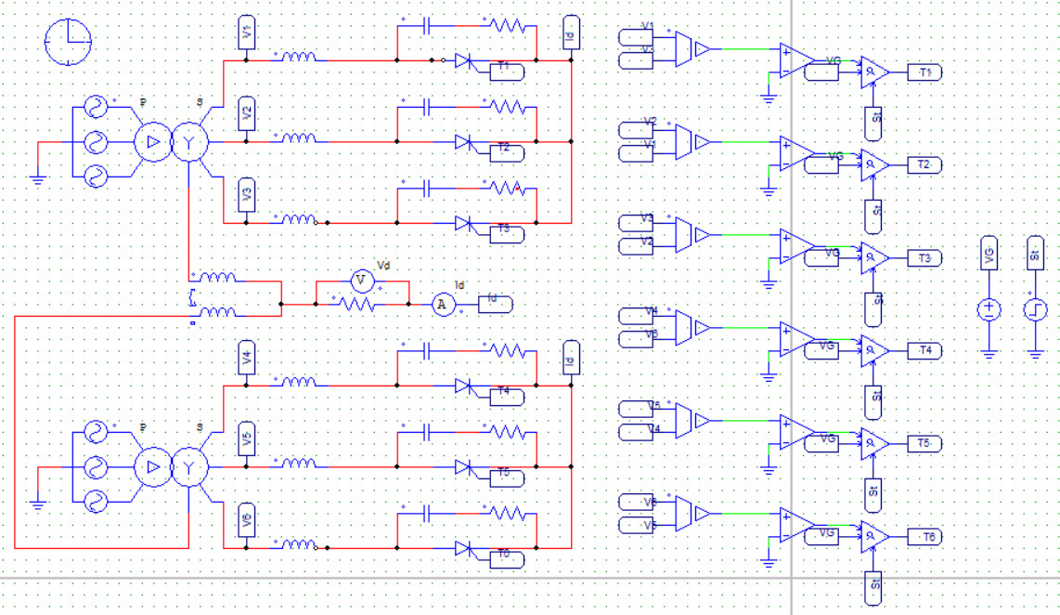
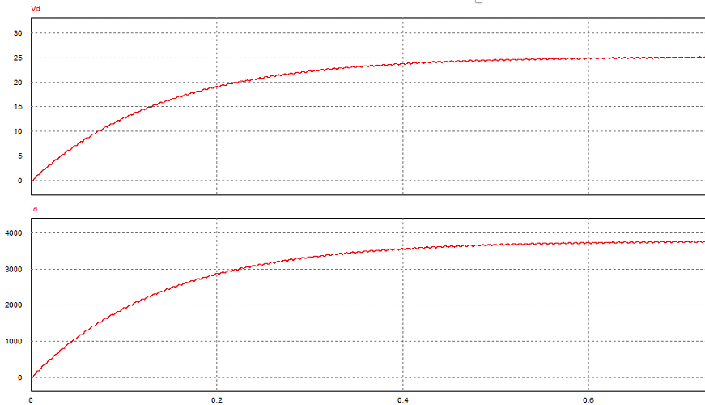



Thiết kế bộ nguồn chỉnh lưu có điều khiển cho bể mạ
Bài thi giữa kì
Mã lớp: 145366
Gvhd: ts. Nguyễn kiên trung
Lớp: đk & tĐh 04 – K66
ĐỖ thái Dương
MSSV: 20212737
1. Yêu cầu công nghệ
2. Lựa chọn phương án chỉnh lưu
a. Giới thiệu chung: Mạ điện là một quá trình điện hoá, là tạo ra một lớp bám, thường là từ kim loại, trên bề mặt của vật dưới tác dụng của dòng điện.
b. Yêu cầu công nghệ:
- Ổn định điện áp
- Ổn định dòng điện
- Ổn định mật độ dòng điện
- Độ đập mạch của điện áp chỉnh lưu $k_{p}<20\%$
- Độ chính xác điều chỉnh yêu cầu: $±10\%$
c. Thông số yêu cầu:
- $U_{d}$ = 24V
- $I_{d}=3600A$
- Nguồn nuôi: 3x380V, 50Hz
a. Nhận xét và lựa chọn:
- Do dòng qua tải lớn (3600A), do đó chọn sơ đồ chỉnh lưu hình tia ==> Cho lợi thế về dòng:
+ Dòng chỉ chạy qua một van nên tổn thất trên van nhỏ
+ Phù hợp với yêu cầu điện áp chỉnh lưu thấp, dòng chỉnh lưu lớn.
- Công suất lớn hơn 5kW, nên chọn các sơ đồ 3 pha trở lên, cụ thể là 6 pha, với cuộn kháng cân bằng là dạng nối song song ==> tránh mất cân bằng điện áp lưới, giảm được kích thước máy, chất lượng điện áp chỉnh lưu tốt hơn.
b. Đặc điểm của bộ chỉnh lưu:
- Cấu tạo gồm:
+ Máy biến áp; + 6 thyristor: V1, V3, V5 và V2, V4, V6;
+ Cuộn kháng cân bằng; + Bảo vệ van RC; + Điện trở sum;
- Ưu điểm:
+ Dòng và điện áp đầu ra có độ phẳng tốt, độ đập mạch lớn
+ Dòng trung bình qua van bằng 1/6 lần dòng qua tải (khắc phục được dòng mạ lớn)
- Nhược điểm:
+ Số van và thiết bị bảo vệ nhiều dẫn đến giá thành cao
+ Máy biến áp phức tạp do có nhiều cuộn thứ cấp.
3. Tính toán thông số
a. Máy biến áp (MBA)
- Điện áp chỉnh lưu không tải:
$U_{d,kt}=U_{d}+∆U_{V }+∆U_{r }+∆Uγ$ $≈$ 1,17 $U_{2}$
- Tổn hao MBA: $∆U_{V }$= 2V
- Công suất MBA: $S_{ba }$= 1,26 $P_{d }$= 1,26 $U_{d,kt}.I_{d}$
- Chọn $e_{R}=3\%, e_{X}$ = 7%
$∆U_{R }$ =${ R}_{a }$. ${ I}_{d }$ = $\frac{{3U}_{2}^{2}}{S_{ba }} . e_{R} .{ I}_{d }$ = $\frac{3 {\left(\frac{U_{d,kt}}{1,17}\right)}^{2}}{ {1,26U}_{d,kt}.I_{d}}$ $. e_{R} .{ I}_{d }$ = 1,74 $e_{R}.U_{d,kt}$
$∆Uγ$ = 6. $\frac{{ X}_{a }.{ I}_{d }}{2π}$ = $\frac{3}{π}.\frac{{3U}_{2}^{2}}{S_{ba }}. e_{X} .{ I}_{d }$ = $\frac{3}{π}.$ $\frac{3 {\left(\frac{U_{d,kt}}{1,17}\right)}^{2}}{ {1,26U}_{d,kt}.I_{d}}$ . $e_{X} .{ I}_{d }$
= 1,66 $e_{X}.U_{d,kt}$
==> $U_{d,kt}$ = $\frac{{ U}_{d}+∆U_{V }}{1 −({1,74e}_{R}+1,66e_{X})}$ = $\frac{24+2}{1−(1,74.0,03+1,66.0,07)}=31,27 \left(V\right)$
Vậy $U_{2}$ = $\frac{U_{d,kt}}{1,17}$ = $\frac{31,27}{1,17}$ = 26,73 (V)
$S_{ba }$= 1,26 $P_{d }$= 1,26$U_{d,kt}$. $I_{d }$ = 1,26.31,27.3600 = 141,84 (kVA)
- Hệ số MBA: ${ k}_{ba }$ = $\frac{U_{1 }}{U_{2 }}$ = $\frac{380(1−0,15)}{26,73}$ = 12,08
- Dòng hiệu dụng sơ cấp MBA: $I_{1}$= $\frac{I_{d }/\sqrt{6}}{12,08}$ = 121,66 (A)
- Dòng hiệu dụng thứ cấp MBA: $I_{2}$= $\frac{I_{d }}{2\sqrt{3}}$ $≈$ 0,29$I_{d }$= 1044 (A)
b. Lựa chọn van bán dẫn
- Chọn làm mát bằng thông gió quạt cưỡng bức, hiệu suất làm việc của van là 35%.
- Hệ số dự trữ $k_{i }$= 1,2; $k_{u }$= 1,4
- Điện áp ngược lớn nhất đặt lên van (tính tới trường hợp điện áp nguồn lên cao nhất, hơn 10% định mức):
${ U}_{ng,max}$= $\sqrt{6}U_{2 }$= $\sqrt{6}. ($26,73.1,1).1,4 = 100,83 (V)
- Dòng trung bình qua van: $I_{V}$= $\frac{I_{d }}{6}$ = 600 (A)
- Dòng điện qua van cần có: ${ I}_{V,av}$= $\frac{600.1,2}{35\%}$ = 2057,14 (A)
==> Chọn van N2900QL020 của IXYS: https://by.tn/8ZDW , có thông số:${ I}_{V,av }=2900A,{ U}_{ng,max }=200−600V,$ $\frac{d_{u }}{d_{t }}$ = 1000 $\frac{V}{μs} ,$
$\frac{d_{i } }{d_{t }}$ = 400 $\frac{A}{μs}, { V}_{g}$= 3V , ${ I}_{g }$= 300 mA.
c. Chọn mạch bảo vệ van
$L_{a}$= $\frac{\sqrt{6}U_{2 }}{2\frac{d_{i } }{d_{t }}}$ = $\frac{\sqrt{6}.26,73}{2.400}$ = 0,08 $μ$H; R = $\frac{{ L}_{a}}{\sqrt{6}U_{2 }}$ $\frac{d_{u } }{d_{t }}$ = $\frac{0,08.1000}{\sqrt{6}.26,73}$ = 1,22 $Ω$
==> Chọn tụ C > $\frac{8L_{a}}{R}$ = 0,52 $μF$
- Giá trị điện trở nhỏ, tụ lớn không có lợi do khi Thyristor mở, tụ sẽ phóng điện qua điện trở R, qua thyristor.
Vậy chọn : R = 12,2 $Ω$, $L_{a}=0,8$ $μ$H, C = 0,05 $μF$
4. Tính toán hiệu suất bộ chỉnh lưu
-Ta tính được ${ P}_{out }=86000\left(W\right); U_{D,0}=0,9\left(V\right);R_{D}$=2.${10}^{−4}(Ω$)
$P_{loss/1van }$= ${ U}_{D,0 }.{ I}_{D }$+ $R_{D}$. ${I_{rms }}^{2}$=717,5 (W) ($I_{rms }$=1,57 $I_{D })$
-Với hiệu suất MBA: $H_{ba}$= 99% thì $P_{loss,MBA }$= 1%. $S_{ba}$=1418,4(W)
$P_{loss,Lcb }$= 0,21 $P_{out }$=18060(W)
==> $P_{loss,total }$= $P_{loss,MBA }$+ 6 $P_{loss/1van }$+ $P_{loss,Lcb }$=23783,4(W)
Vâỵ hiệu suất bộ chỉnh lưu:
H = $\frac{{ P}_{out }}{{ P}_{out }+P_{loss,total }}$.100% = $\frac{86000}{86000+23783,4}$.100% =78,34%
5. Mô phỏng
a. Mạch lực
b. Đồ thị
6. Nhận xét
- Qua kết quả mô phỏng trên ta thấy điện áp và dòng điện ra xấp xỉ giá trị yêu cầu ($U_{d}$ = 24V, $I_{d}=3600A$)
- Điện áp và dòng điện ra ổn định, biên độ dao động thấp
- Giá trị tương đối sai lệch nằm trong khoảng cho phép (<10%)
- Van bán dẫn được tính toán các thông số như trên và được làm mát đúng tiêu chuẩn, được chọn với thông số dư so với thông số tính toán.

